Slide 1
IFJ projekt
Tým 034, varianta II
xbenes49, xbolsh00, xkrato47, xpolan09

Slide 2
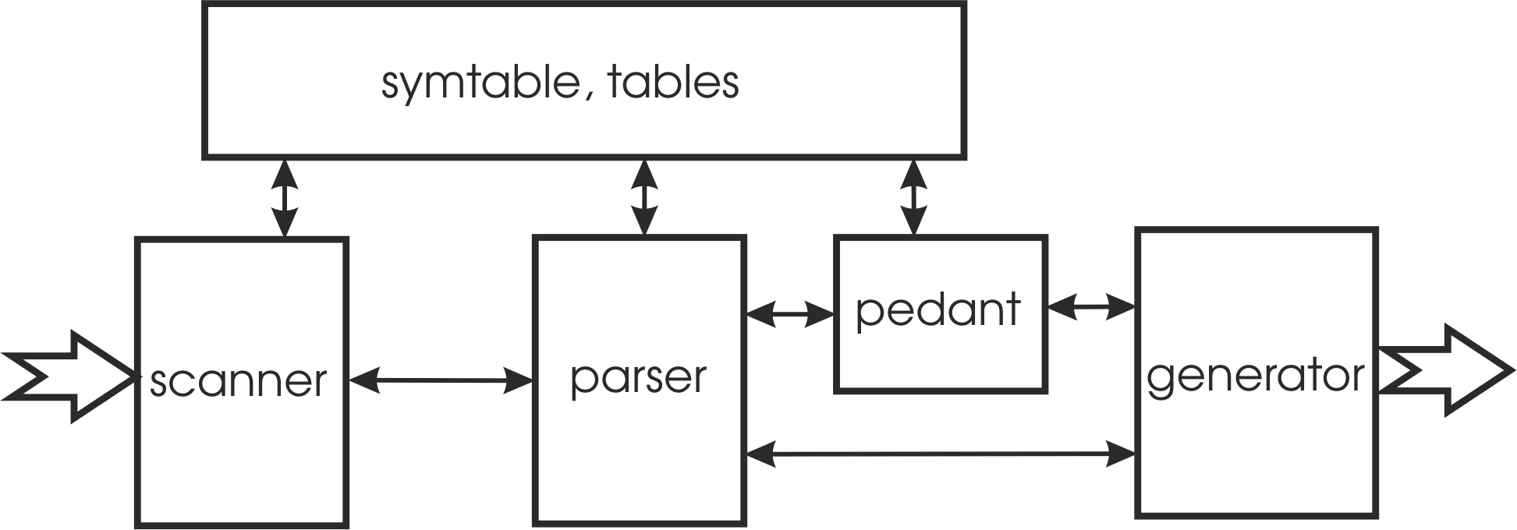
Rozdělení práce
Lexikální analyzátor (scanner)
Tabulka symbolů
Syntaktický analyzátor (parser)
Sémantický analyzátor
Generátor cílového kódu
Dokumentace

Slide 3
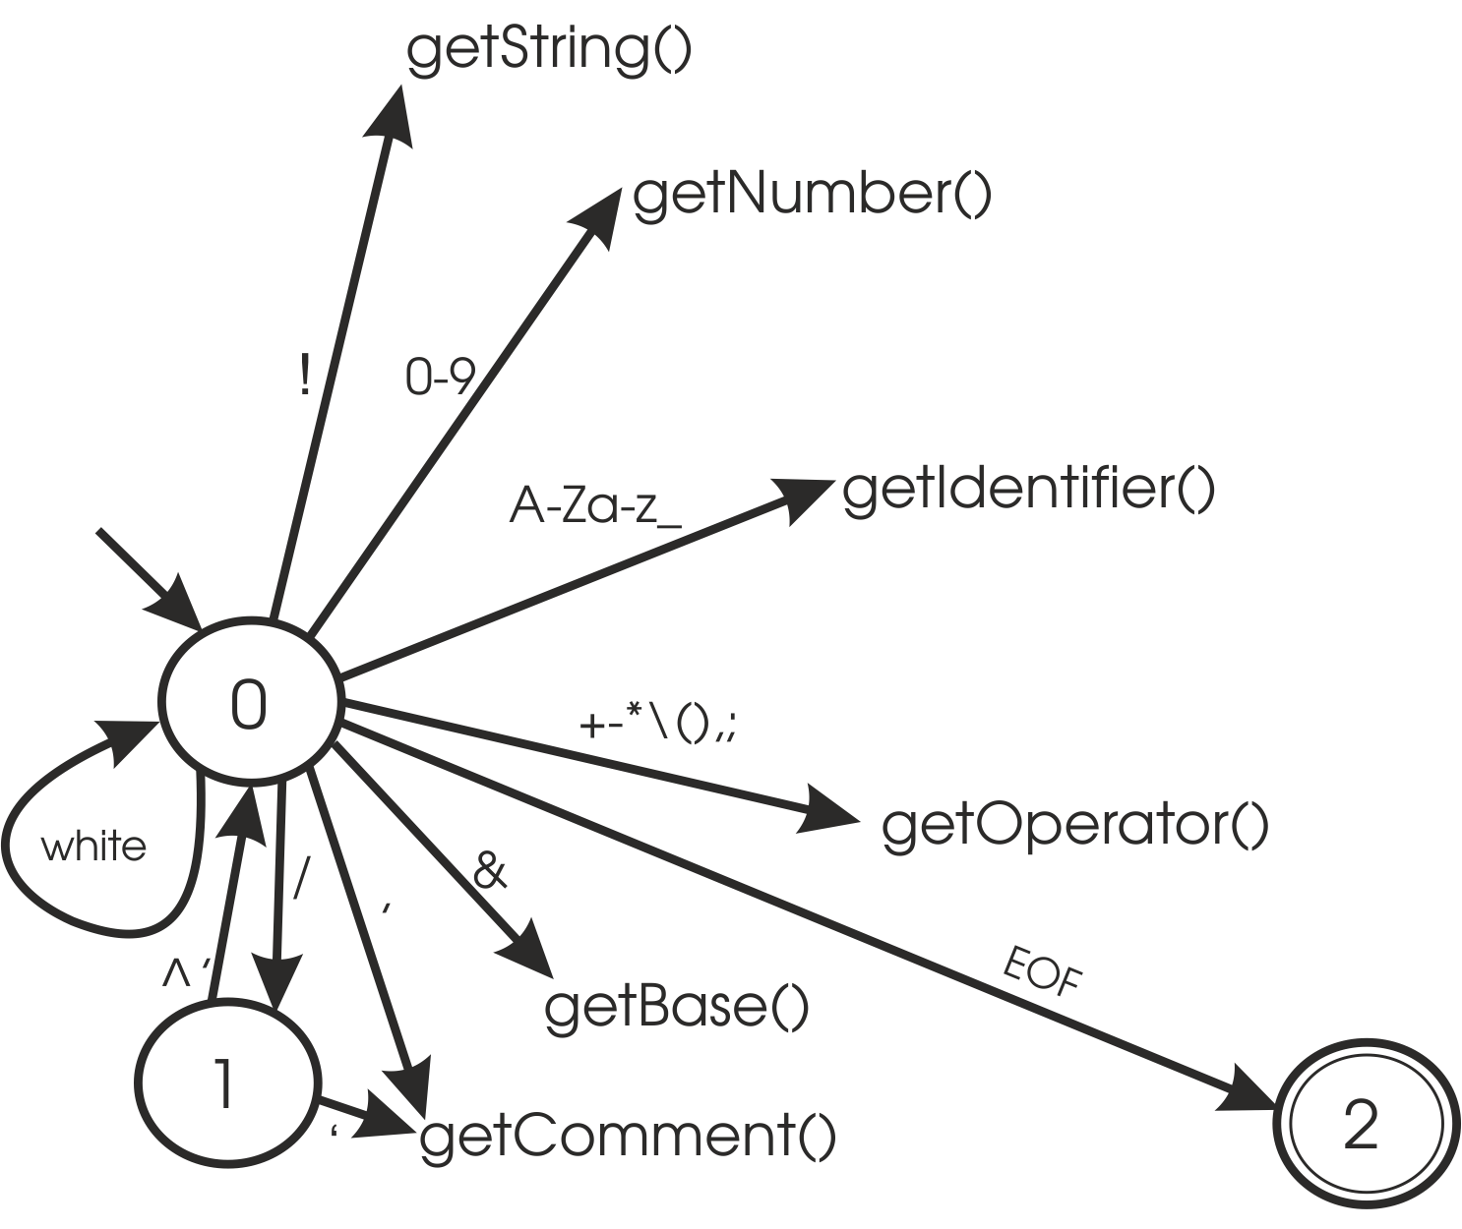
Lexikální analyzátor
Rozdělení na typy lexémů
Tokeny nesou identifikátor, nebo adresu
Ukládá do dynamického pole
Užití obálky nad vstupy a výstupy

Slide 4
Tabulka symbolů
symtable.c
Reprezentace tabulkou s rozptýlenými položkami
Je-li třeba, tabulka se zvětší
Identifikátorem řetězec

Slide 5
Syntaktický analyzátor
parser.c
Implementováno rekurzivním sestupem
Na základě prvního tokenu vede tok řízení
Využívá zásobníku ve scanneru pro návrat tokenů na vstup

Slide 6
Sémantický analyzátor
pedant.c
Obohacení zásobníku s výrazem o přetypovávací tokeny
Uchování výrazu pro typovou kontrolu
Přesunutí části kódu z parseru

Slide 7
Generátor cílového kódu
generator.c
Založen na stavovém zásobníku
Generování bez optimalizace
Postfixové výrazy s přetypováním, tokeny samostatně

Slide 8







Generátor

Slide 9
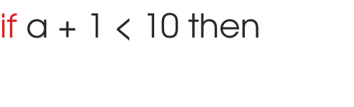

Generátor

Slide 10





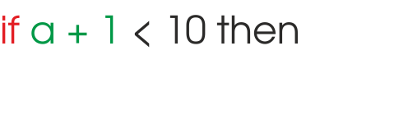
Generátor

Slide 11

Generátor

Slide 12
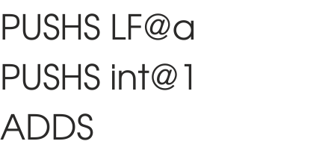
Generátor

Slide 13
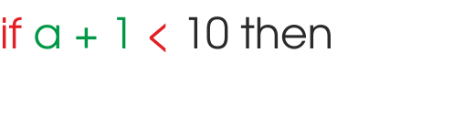
Generátor

Slide 14

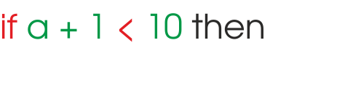
Generátor

Slide 15
Generátor

Slide 16

Generátor

Slide 17


Generátor

Slide 18
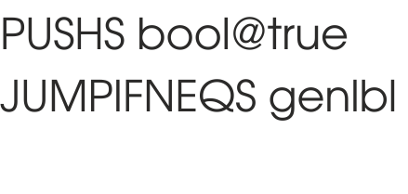

Generátor

Slide 19
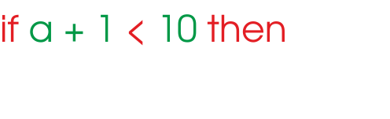
Generátor

Slide 20

Generátor

Slide 21


Generátor

Slide 22

Generátor

Slide 23
Alokace paměti
Alokace tokenů přes speciální modul (collector.c)
Ten si ukládá veškerou pamět
Uvolní vše, když se mu řekne (včetně paměti navázané uvnitř tokenů)

